Slide 1

การศึกษาผลของ Window function ต่อความแม่นยำในการจำแนกเสียงเครื่องดนตรีด้วย FFT และ K-NN Classifier
Study of effect of window function on musical instrument classification with FFT and K-NN Classifier

Slide 2


ผู้จัดทำโครงงาน
นายเขมรัฐ บุณยะผลึก
นายจิตรภาณุ อัศวพิชญโชติ
นายพุฒิพัฒน์ สิริเศรษฐภักดี
นักเรียนชั้นมัธยมศึกษาปีที่ 6 โรงเรียนสามเสนวิทยาลัย
ครูที่ปรึกษาโครงงาน
ครูอภินันท์ เงินมูล

Slide 3
วัตถุประสงค์และสมมติฐาน
วัตถุประสงค์
เพื่อที่จะเพิ่มประสิทธิภาพและความแม่นยำของการจำแนกเสียงด้วยโปรแกรมคอมพิวเตอร์
สมมติฐาน
ความแม่นยำในการจำแนกเสียงเครื่องดนตรี จะมีค่าเพิ่มมากขึ้น เมื่อใช้ window function ร่วมในการประมวลผล ทั้งในสภาพที่มีเสียงรบกวนเยอะและในสภาพปกติ

Slide 4
ตัวแปรในการทดลอง
ตัวแปรต้น : ชนิดของ Window function, ชนิดของ Distance function, ค่าคงที่ k สำหรับ k-NN และอัตราส่วนของ Noise ในชุดของเสียงทดสอบ
ตัวแปรตาม : ความแม่นยำในการจำแนกเสียง (จำนวนของเสียงตัวอย่าง ที่สามารถตอบได้ถูกต้อง)
ตัวแปรควบคุม : ชุดของเสียงที่นำมาทดสอบความแม่นยำ

Slide 5
ตัวแปรในการทดลอง
Window function:
Rectangular window
Triangular window
Hanning window
Hamming window
Blackman-Harris window
Flat top window
Distance function:
Euclidean Distance
Manhattan Distance
ค่าคงที่ k : 1, 2, 3, 4, 5

Slide 6
ขั้นตอนการดำเนินงาน
ศึกษางานวิจัยและทฤษฏีที่เกี่ยวข้อง

Slide 7


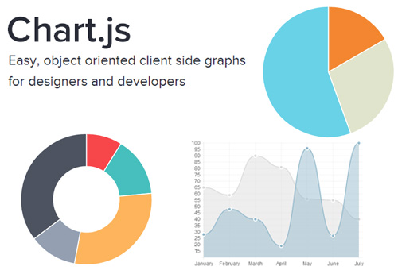
ศึกษาทฤษฏีที่เกี่ยวข้องและแนวทางในการพัฒนา

Slide 8
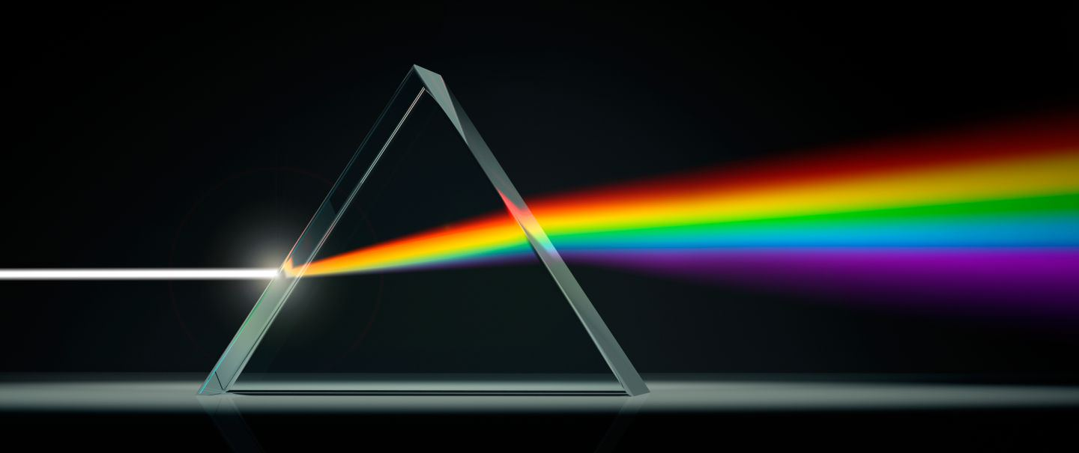
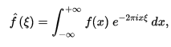
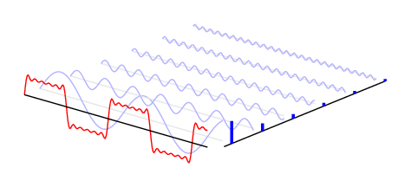
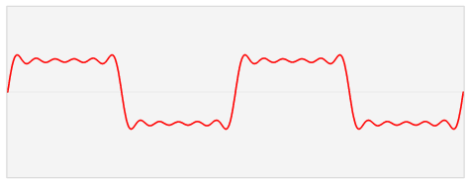
ศึกษาทฤษฏีที่เกี่ยวข้องและแนวทางในการพัฒนา
Fourier Transform

Slide 9
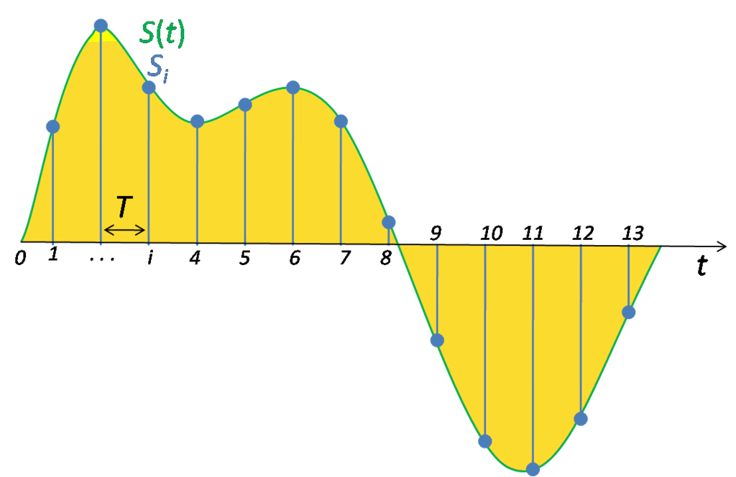
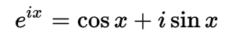
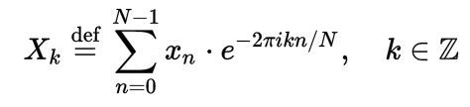
ศึกษาทฤษฏีที่เกี่ยวข้องและแนวทางในการพัฒนา
Discrete Fourier Transform
Euler's formula

Slide 10
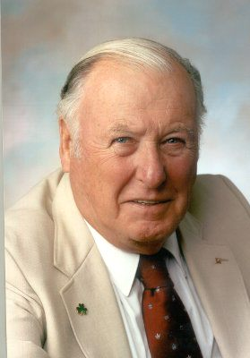

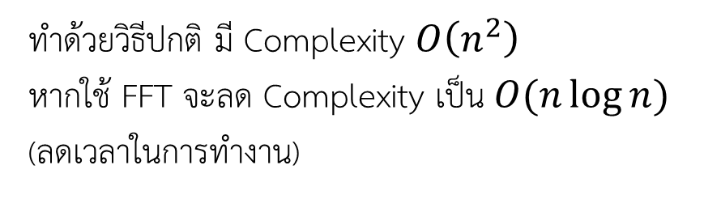
ศึกษาทฤษฏีที่เกี่ยวข้องและแนวทางในการพัฒนา
Fast Fourier Transform
ทำด้วยวิธีปกติ มี Complexity $O\left(n^{2}\right)$
หากใช้ FFT จะลด Complexity เป็น $O(n\log{n})$
(ลดเวลาในการทำงาน)
Cooley–Tukey algorithm

Slide 11
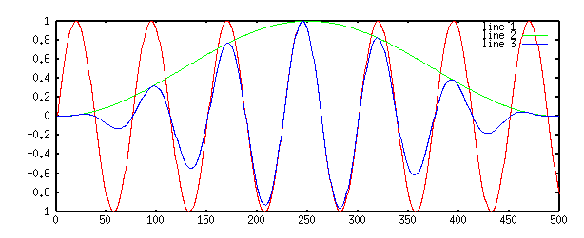
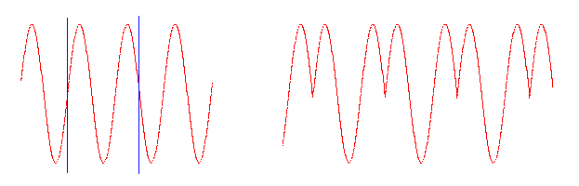
ศึกษาทฤษฏีที่เกี่ยวข้องและแนวทางในการพัฒนา
Window Functions

Slide 12
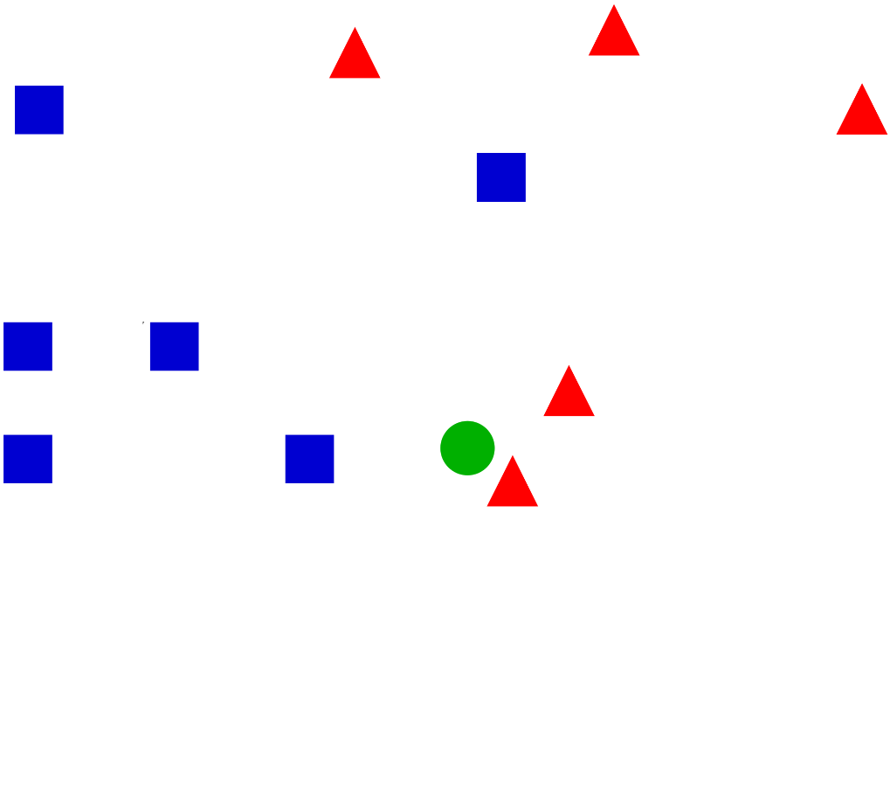
ศึกษาทฤษฏีที่เกี่ยวข้องและแนวทางในการพัฒนา
K-Nearest Neighbors

Slide 13
ขั้นตอนการดำเนินงาน
ศึกษางานวิจัยและทฤษฏีที่เกี่ยวข้อง
เก็บรวบรวมข้อมูลที่จำเป็นสำหรับการประมวลผล

Slide 14
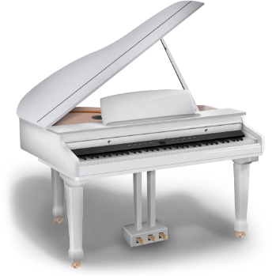
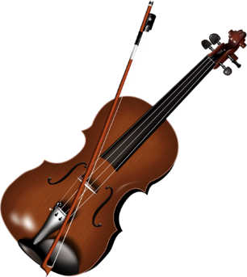
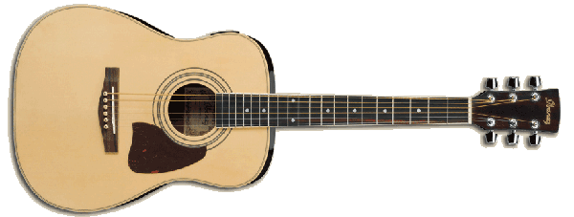
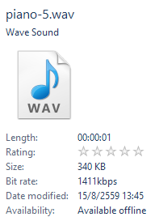
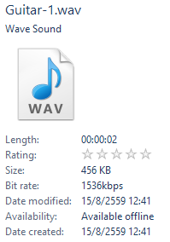
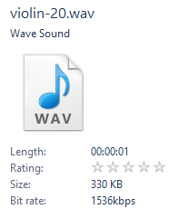
รวบรวมข้อมูลที่จำเป็นสำหรับการประมวลผล
เสียงเครื่องดนตรี 3 ชนิด ชนิดละ 50 เสียง + Noise อีก 10 เสียง
ไฟล์นามสกุล .wav และ ในหนึ่งไฟล์เป็นเสียงของเครื่องดนตรีชนิดใดชนิดหนึ่งเล่นโน้ตเดียว

Slide 15
ขั้นตอนการดำเนินงาน
ศึกษางานวิจัยและทฤษฏีที่เกี่ยวข้อง
เก็บรวบรวมข้อมูลที่จำเป็นสำหรับการประมวลผล
ออกแบบและพัฒนาโปรแกรมคอมพิวเตอร์

Slide 16
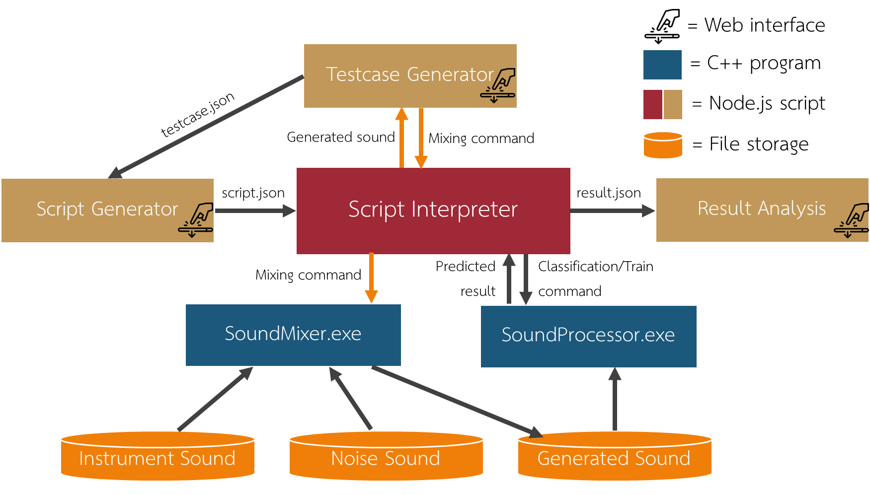
พัฒนาโปรแกรมคอมพิวเตอร์

Slide 17


ขั้นตอนการทำงานของการจำแนกเสียง
รับตัวแปรต้นและเสียง
ดึงช่วงสั้นๆตรงกึ่งกลางเสียงออกมา (ราวๆ 1 วินาที)
Normalize เสียงที่รับเข้ามา
นำ Window function ตามตัวแปรต้น มาคูณกับข้อมูลเสียง

Slide 18

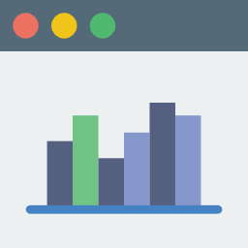
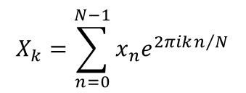
นำเสียงมาประมวลผลด้วย Fast Fourier Transform (FFT)
$$X_{k}=\sum_{n=0}^{N−1}{x_{n}e^{2πikn/N}}$$
ตัดข้อมูลให้เหลือเพียงช่วงความถี่ที่มนุษย์ได้ยิน
ประมาณ 20–20,000 Hz
กรณีเป็นการ Train
บันทึกข้อมูลที่ประมวลผลได้
เก็บไว้ในฐานข้อมูล
กรณีเป็นการ Test
นำมาเทียบกับเสียงที่เก็บไว้ในฐานข้อมูล เพื่อทำนายชนิด ของเครื่องดนตรี โดยวิธี KNN (k-nearest neighbors)
ส่งชนิดของเครื่องดนตรี
ที่ทำนายได้กลับไป

Slide 19
ขั้นตอนการดำเนินงาน
ศึกษางานวิจัยและทฤษฏีที่เกี่ยวข้อง
เก็บรวบรวมข้อมูลที่จำเป็นสำหรับการประมวลผล
ออกแบบและพัฒนาโปรแกรมคอมพิวเตอร์
ทดสอบโปรแกรม

Slide 20
ทดสอบโปรแกรมโดยใช้ข้อมูลเสียงตัวอย่าง
มี Test case 5 กลุ่ม
กลุ่มที่ 1
กลุ่มที่ 2
กลุ่มที่ 3
กลุ่มที่ 4
กลุ่มที่ 5
ไม่มี Noise
Noise 10%
Noise 25%
Noise 50%
Noise 75%
Train 75 เสียง
ไม่มี Noise
กลุ่มหนึ่งมี 4 Test case
Test 75 เสียง
มี Noise

Slide 21

ทดสอบโปรแกรมโดยใช้ข้อมูลเสียงตัวอย่าง
มี Test case 5 กลุ่ม
กลุ่มที่ 1
กลุ่มที่ 2
กลุ่มที่ 3
กลุ่มที่ 4
กลุ่มที่ 5
ไม่มี Noise
Noise 10%
Noise 25%
Noise 50%
Noise 75%

Slide 22
ทดสอบโปรแกรมโดยใช้ข้อมูลเสียงตัวอย่าง
ทำการทดลอง 60 ครั้ง
(ทำทุกคู่ของตัวแปรต้น)
Window function: Rectangular window, Triangular window, Hanning window, Hamming window, Blackman-Harris window, Flat top window
Distance function: Euclidean Distance, Manhattan Distance
ค่าคงที่ k : 1, 2, 3, 4, 5

Slide 23
ทดสอบโปรแกรมโดยใช้ข้อมูลเสียงตัวอย่าง
การทดลอง 1 ครั้ง
Train 75 เสียง
Test 75 เสียง
คิด % ถูก
คิด %Tie
Confusion Matrix

Slide 24
ขั้นตอนการดำเนินงาน
ศึกษางานวิจัยและทฤษฏีที่เกี่ยวข้อง
เก็บรวบรวมข้อมูลที่จำเป็นสำหรับการประมวลผล
ออกแบบและพัฒนาโปรแกรมคอมพิวเตอร์
ทดสอบโปรแกรม
สรุปและอภิปรายผล

Slide 25
สรุปและอภิปรายผล
- ค่าเฉลี่ย % ความแม่นยำ

Slide 26
สรุปและอภิปรายผล
- Confusion matrix รวม
ไม่สามารถทำนายได้ : 15.20 %

Slide 27
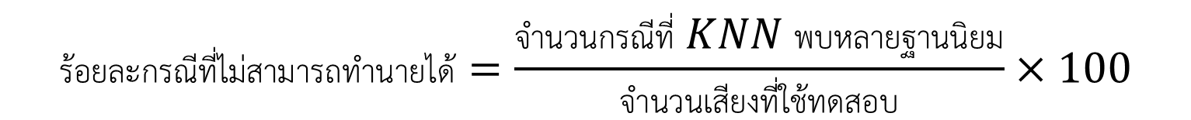
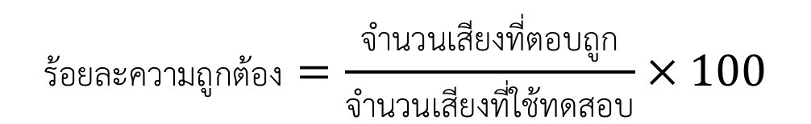
สรุปและอภิปรายผล
$$ร้อยละความถูกต้อง=\frac{จำนวนเสียงที่ตอบถูก}{จำนวนเสียงที่ใช้ทดสอบ}×100$$
$$ร้อยละกรณีที่ไม่สามารถทำนายได้=\frac{จำนวนกรณีที่ KNN พบหลายฐานนิยม}{จำนวนเสียงที่ใช้ทดสอบ}×100$$

Slide 28
Q & A

